Slide 1

Název projektu: Moderní škola
Číslo klíčové aktivity: III/2
Název školy: Základní škola a Mateřská škola Vráž, okres Beroun
Autor: Zuzana Měchurová
Název materiálu: VY_32_INOVACE_166_ČS5_STÁTY_EVROPY
Číslo projektu: CZ 1.07/1.4.00/21.3376
Ověřené ve výuce: 6. 11. 2013
Ročník: 5.
Předmět: Člověk a jeho svět obrázky – www.office.microsoft.com
Anotace: Prezentace je určena pro 5. ročník, slouží k zopakování probrané látky na interaktivní tabuli

Slide 2
Namaluj vlajky daných států
Francie
Velká Británie
Itálie
Německo

Slide 3
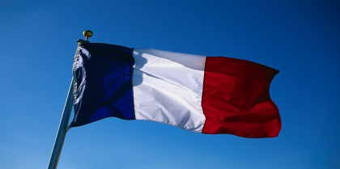

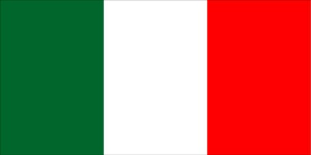

Řešení
Francie
Velká Británie
Itálie
Německo

Slide 4
Doplň věty
Ostrovní zemí je ……………………..
Pyreneje můžeme navštívit ve …………………….
Mnoho ledovců najdeme v …………………….
Eiffelovu věž navštívíme ve ……………………
Největší zemí světa je ……………………….
Největším evropským pohořím jsou ………….
Podobný jazyk a kultura nás spojuje se …………..

Slide 5
Řešení
Ostrovní zemí je Velká Británie.
Pyreneje můžeme navštívit ve Španělsku.
Mnoho ledovců najdeme v Rakousku.
Eiffelovu věž navštívíme ve Francii.
Největší zemí světa je Rusko.
Největším evropským pohořím jsou Alpy.
Podobný jazyk a kultura nás spojuje se Slovenskem.
www.office.microsoft.com

